Slide 1
Муниципальное автономное дошкольное образовательное учреждение
“Детский сад №2 “Рябинка”
Адаптационная
Технология
Педагог-психолог Н.Ю. Рубанец

Slide 2
Адаптационная технология
Режим дня
Интернет-марафон

Slide 3
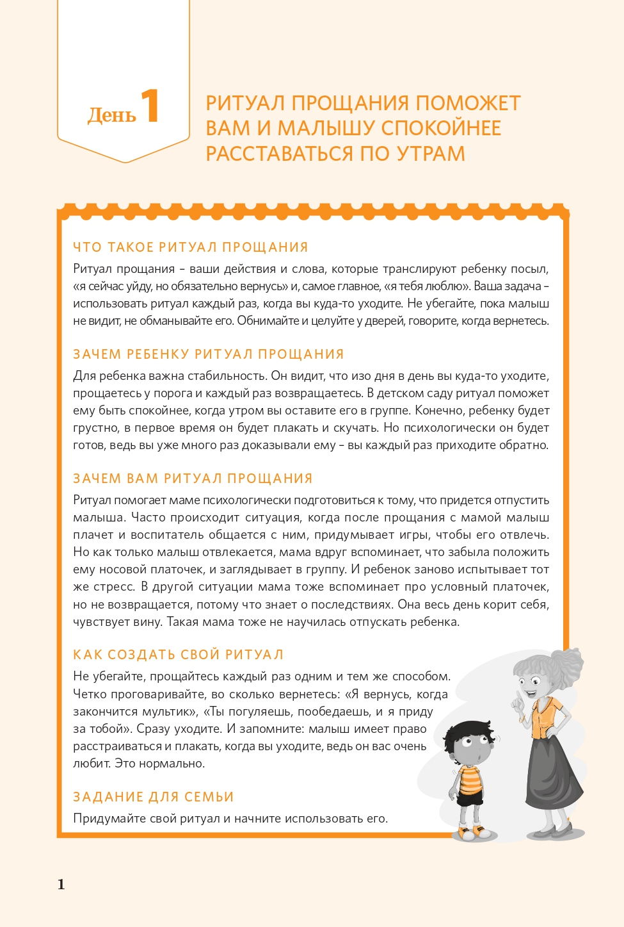

Slide 7
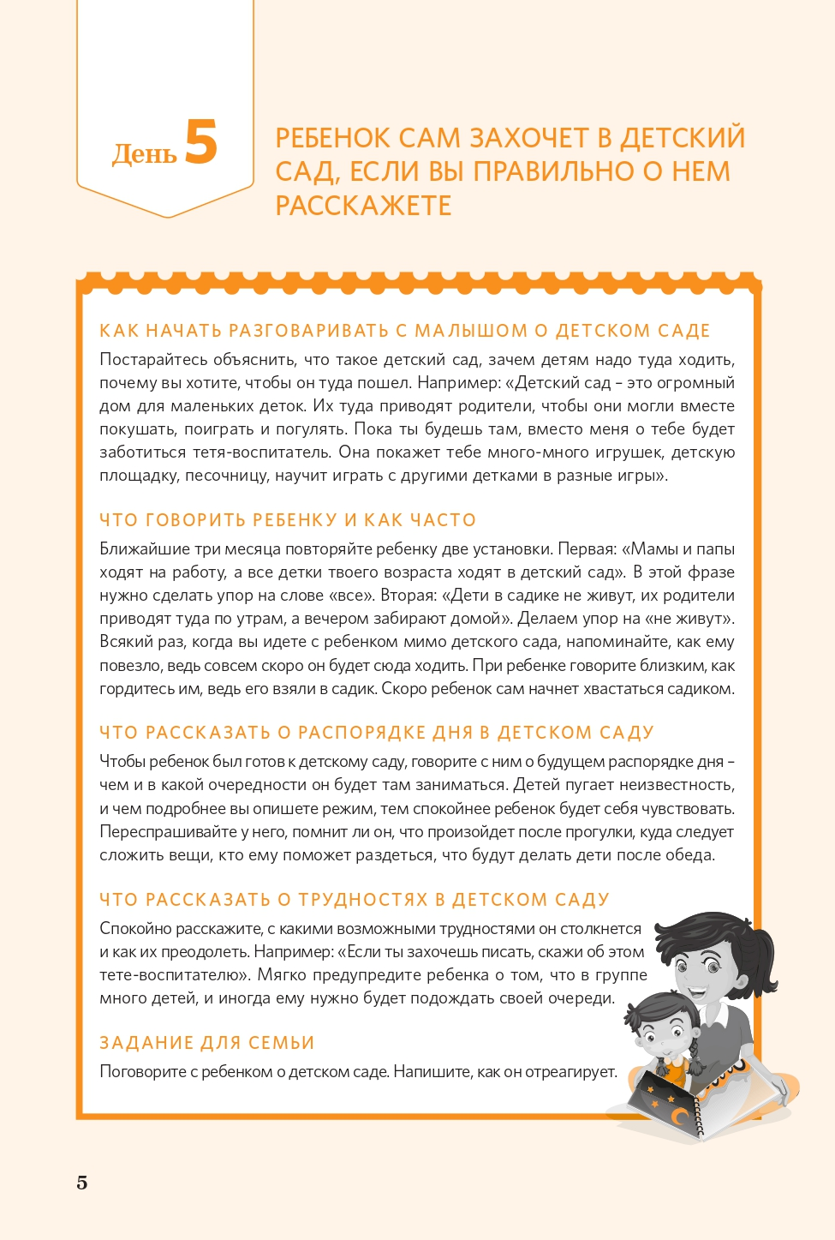

Slide 10
Адаптационная технология
Режим дня
Интернет-марафон
Самостоятельность

